Slide 1
Versione Pure HTML

Slide 2
SPECIFICHE
Un’applicazione web consente la gestione di trasferimenti di denaro online da un conto a un altro. L’applicazione supporta registrazione e login mediante una pagina pubblica con opportune form. La registrazione controlla la validità sintattica dell’indirizzo di email e l’uguaglianza tra i campi “password” e “ripeti password”. La registrazione controlla l’unicità dello username. Un utente ha un nome, un cognome, uno username e uno o più conti correnti. Un conto ha un codice, un saldo, e i trasferimenti fatti (in uscita) e ricevuti (in ingresso) dal conto. Un trasferimento ha una data, un importo, un conto di origine e un conto di destinazione. Quando l’utente accede all’applicazione appare una pagina LOGIN per la verifica delle credenziali. In seguito all’autenticazione dell’utente appare l’HOME page che mostra l’elenco dei suoi conti. Quando l’utente seleziona un conto, appare una pagina STATO DEL CONTO che mostra i dettagli del conto e la lista dei movimenti in entrata e in uscita, ordinati per data discendente. La pagina contiene anche una form per ordinare un trasferimento. La form contiene i campi: codice utente destinatario, codice conto destinatario, causale e importo. All’invio della form con il bottone INVIA, l’applicazione controlla che il conto di destinazione appartenga all’utente specificato e che il conto origine abbia un saldo superiore o uguale all’importo del trasferimento. In caso di mancanza di anche solo una condizione, l’applicazione mostra una pagina con un avviso di fallimento che spiega il motivo del mancato trasferimento. Nel caso in cui entrambe le condizioni siano soddisfatte, l’applicazione deduce l’importo dal conto di origine, aggiunge l’importo al conto di destinazione e mostra una pagina CONFERMA TRASFERIMENTO che presenta i dati dell’importo trasferito e i dati del conto di origine e di destinazione con i rispettivi saldi precedenti al trasferimento e aggiornati dopo il trasferimento. L’applicazione deve garantire l’atomicità del trasferimento: ogni volta che il conto di destinazione viene addebitato, il conto di origine deve essere accreditato. Ogni pagina contiene un collegamento per tornare alla pagina precedente. L’applicazione consente il logout dell’utente.

Slide 3
Un’applicazione web consente la gestione di trasferimenti di denaro online da un conto a un altro. L’applicazione supporta registrazione e login mediante una pagina pubblica con opportune form. La registrazione controlla la validità sintattica dell’indirizzo di email e l’uguaglianza tra i campi “password” e “ripeti password”. La registrazione controlla l’unicità dello username. Un utente ha un nome, un cognome, uno username e uno o più conti correnti. Un conto ha un codice, un saldo, e i trasferimenti fatti (in uscita) e ricevuti (in ingresso) dal conto. Un trasferimento ha una data, un importo, un conto di origine e un conto di destinazione. Quando l’utente accede all’applicazione appare una pagina LOGIN per la verifica delle credenziali. In seguito all’autenticazione dell’utente appare l’HOME page che mostra l’elenco dei suoi conti. Quando l’utente seleziona un conto, appare una pagina STATO DEL CONTO che mostra i dettagli del conto e la lista dei movimenti in entrata e in uscita, ordinati per data discendente. La pagina contiene anche una form per ordinare un trasferimento. La form contiene i campi: codice utente destinatario, codice conto destinatario, causale e importo. All’invio della form con il bottone INVIA, l’applicazione controlla che il conto di destinazione appartenga all’utente specificato e che il conto origine abbia un saldo superiore o uguale all’importo del trasferimento. In caso di mancanza di anche solo una condizione, l’applicazione mostra una pagina con un avviso di fallimento che spiega il motivo del mancato trasferimento. Nel caso in cui entrambe le condizioni siano soddisfatte, l’applicazione deduce l’importo dal conto di origine, aggiunge l’importo al conto di destinazione e mostra una pagina CONFERMA TRASFERIMENTO che presenta i dati dell’importo trasferito e i dati del conto di origine e di destinazione con i rispettivi saldi precedenti al trasferimento e aggiornati dopo il trasferimento. L’applicazione deve garantire l’atomicità del trasferimento: ogni volta che il conto di destinazione viene addebitato, il conto di origine deve essere accreditato. Ogni pagina contiene un collegamento per tornare alla pagina precedente. L’applicazione consente il logout dell’utente.
Entità, Attributi, Relazioni

Slide 4
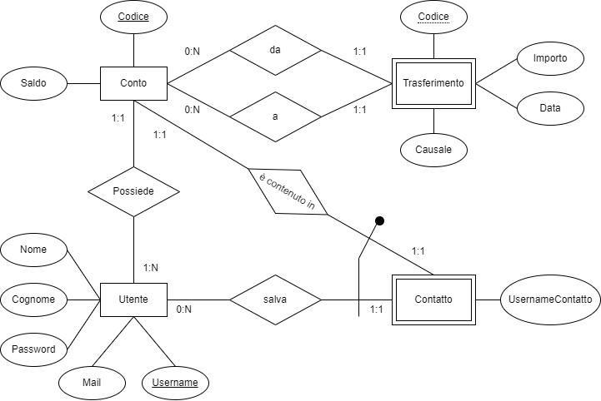
Database design

Slide 5
Schema del database locale
CREATE TABLE ‘utente’(
‘Username’ varchar(20) PRIMARY KEY,
‘Nome’ varchar(20) NOT NULL,
‘Cognome’ varchar(20) NOT NULL,
‘Password’ varchar(20) NOT NULL,
‘Mail’ varchar(20) NOT NULL
)
CREATE TABLE ‘conto’ (
‘Codice’ int PRIMARY KEY AUTO_INCREMENT,
‘Saldo’ decimal(12,2) NOT NULL,
‘Utente’ varchar(20) REFERENCES Utente(Username)
ON UPDATE CASCADE
ON DELETE NO ACTION,
)
CREATE TABLE ‘trasferimento’ (
‘Codice’ int unsigned PRIMARY KEY AUTO_INCREMENT,
‘Data’ date NOT NULL,
‘Importo’ decimal(12,2) unsigned NOT NULL,
‘Causale’ varchar(150) DEFAULT 'No causal',
‘ContoOrigine’ REFERENCES Conto(Codice)
ON UPDATE CASCADE
ON DELETE NO ACTION,
‘ContoDestinazione’ REFERENCES Conto(Codice)
ON UPDATE CASCADE
ON DELETE NO ACTION,
)
CREATE TABLE ‘contatto’ (
‘Utente’ varchar(20) REFERENCES utente(Username)
ON UPDATE CASCADE
ON DELETE NO ACTION,
‘ContoContatto’ int,
‘UsernameContatto’ varchar(20),
FOREIGN KEY (ContoContatto, UsernameContatto) REFERENCES
conto(Codice, Utente)
ON UPDATE CASCADE
ON DELETE NO ACTION
)

Slide 6
Analisi dei requisiti dell’applicazione
Un’applicazione web consente la gestione di trasferimenti di denaro online da un conto a un altro. L’applicazione supporta registrazione e login mediante una pagina pubblica con opportune form. La registrazione controlla la validità sintattica dell’indirizzo di email e l’uguaglianza tra i campi “password” e “ripeti password”. La registrazione controlla l’unicità dello username. Un utente ha un nome, un cognome, uno username e uno o più conti correnti. Un conto ha un codice, un saldo, e i trasferimenti fatti (in uscita) e ricevuti (in ingresso) dal conto. Un trasferimento ha una data, un importo, un conto di origine e un conto di destinazione. Quando l’utente accede all’applicazione appare una pagina LOGIN per la verifica delle credenziali. In seguito all’autenticazione dell’utente appare l’HOME page che mostra l’elenco dei suoi conti. Quando l’utente seleziona un conto, appare una pagina STATO DEL CONTO che mostra i dettagli del conto e la lista dei movimenti in entrata e in uscita, ordinati per data discendente. La pagina contiene anche una form per ordinare un trasferimento. La form contiene i campi: codice utente destinatario, codice conto destinatario, causale e importo. All’invio della form con il bottone INVIA, l’applicazione controlla che il conto di destinazione appartenga all’utente specificato e che il conto origine abbia un saldo superiore o uguale all’importo del trasferimento. In caso di mancanza di anche solo una condizione, l’applicazione mostra una pagina con un avviso di fallimento che spiega il motivo del mancato trasferimento. Nel caso in cui entrambe le condizioni siano soddisfatte, l’applicazione deduce l’importo dal conto di origine, aggiunge l’importo al conto di destinazione e mostra una pagina CONFERMA TRASFERIMENTO che presenta i dati dell’importo trasferito e i dati del conto di origine e di destinazione con i rispettivi saldi precedenti al trasferimento e aggiornati dopo il trasferimento. L’applicazione deve garantire l’atomicità del trasferimento: ogni volta che il conto di destinazione viene addebitato, il conto di origine deve essere accreditato. Ogni pagina contiene un collegamento per tornare alla pagina precedente. L’applicazione consente il logout dell’utente.
Pagine (view), componenti view, eventi, azioni

Slide 7
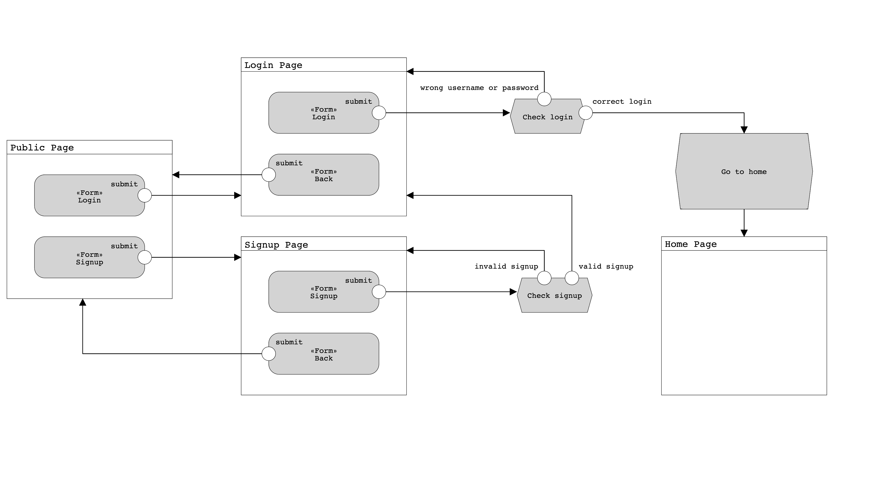
Design dell’applicazione: Login e Sign up
Session.user.id
username,
password
Conti
username,
password,
ripeti password,
e-mail,
nome,
cognome

Slide 8
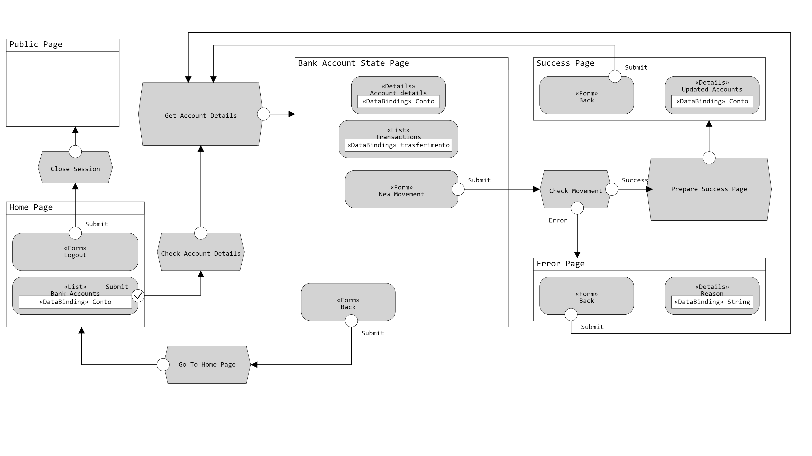
Design dell’applicazione: Home Page
Session.bankAccountId
Session.informations
username destinatario,
codice conto destinatario,
causale,
importo

Slide 9
Componenti
Modello oggetti (beans)
User
BankAccount
Movement
Oggetti per accesso ai dati (classi)
UserDAO
checkCredentials(username, password)
addUser(username, name, surname, password, mail)
BankAccountDAO
addBankAccount(username)
getBankAccounts(username)
getBankAccountDetails(accountID)
updateBankAccounts(amount, fromBankAccountID, toBankAccountID)
MovementDAO
getBankAccountMovements(accountID)
addMovement(amount, fromBankAccountID, toBankAccountID)
getLastMovement(accountID)
Controllori (servlets)
CheckAccountDetails
CheckLogin
CheckMovement
CheckSignUp
GetAccountDetails
GoBack
GoToHomePage
Logout
PrepareSuccessPage
Viste (templates)
Public page
Login page
Sign up page
Home page
Bank account details page
Success page
Error page

Slide 10
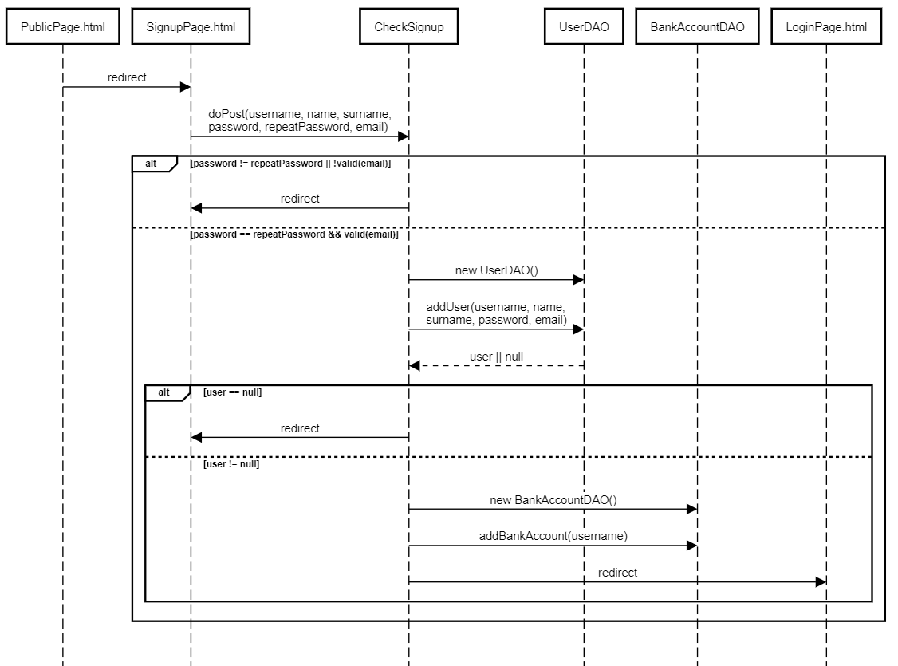
Event : sign up

Slide 11
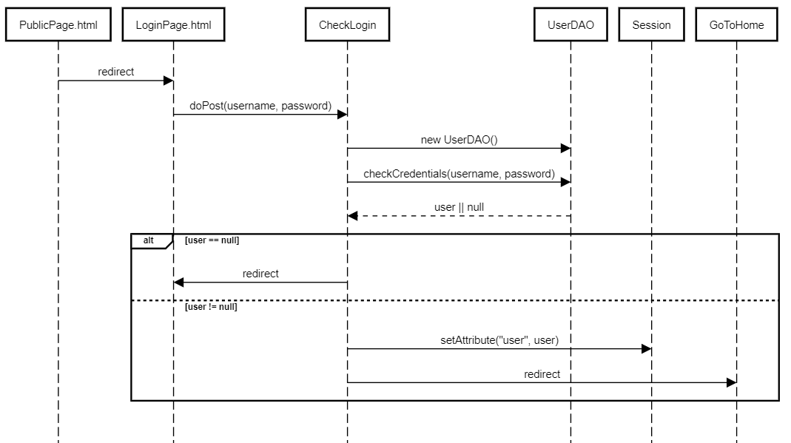
Event : login pt.1

Slide 12
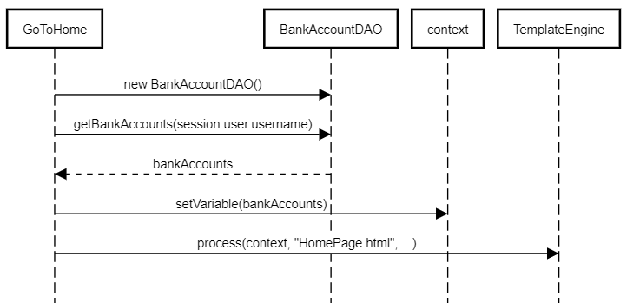
Event : login pt.2

Slide 13
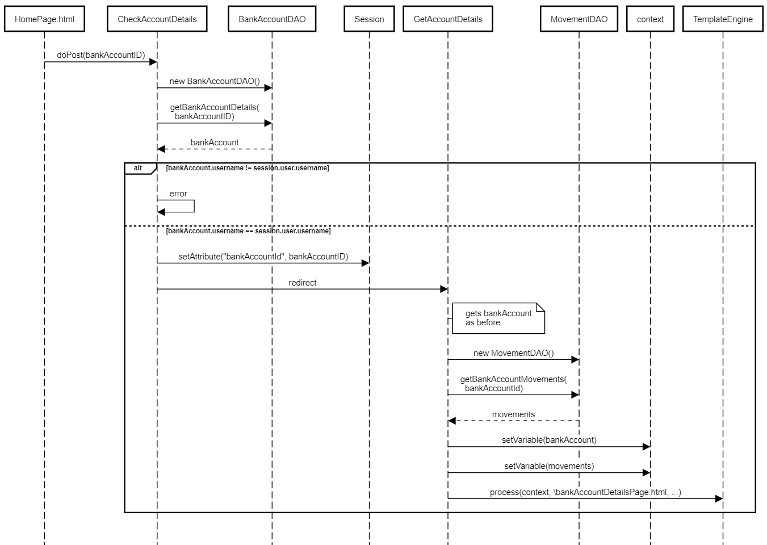
Event : Bank account selection

Slide 14
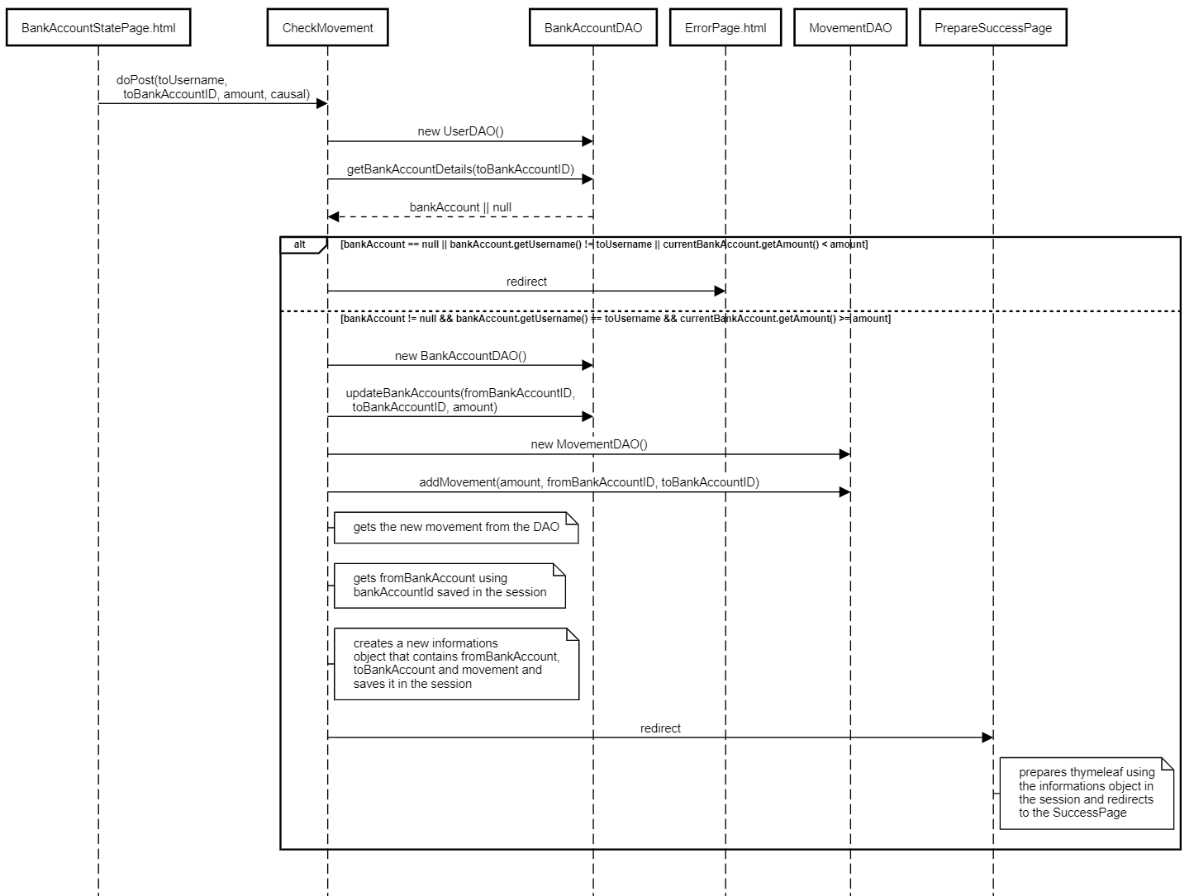
Event : Make movement pt.1

Slide 15
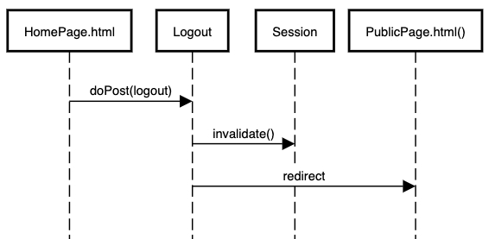
Event: Logout

Slide 16
Versione RIA

Slide 17
SPECIFICHE AGGIUNTIVE
Si realizzi un’applicazione client server web che modifica le specifiche precedenti come segue:
La registrazione controlla la validità sintattica dell’indirizzo di email e l’uguaglianza tra i campi “password” e “ripeti password”, anche a lato client.
Dopo il login, l’intera applicazione è realizzata con un’unica pagina.
Ogni interazione dell’utente è gestita senza ricaricare completamente la pagina, ma produce l’invocazione asincrona del server e l’eventuale modifica del contenuto da aggiornare a seguito dell’evento.
I controlli di validità dei dati di input (ad esempio importo non nullo e maggiore di zero) devono essere realizzati anche a lato client.
L’avviso di fallimento è realizzato mediante un messaggio nella pagina che ospita l’applicazione.
L’applicazione chiede all’utente se vuole inserire nella propria rubrica i dati del destinatario di un trasferimento andato a buon fine non ancora presente. Se l’utente conferma, i dati sono memorizzati nella base di dati e usati per semplificare l’inserimento. Quando l’utente crea un trasferimento, l’applicazione propone mediante una funzione di auto-completamento i destinatari in rubrica il cui codice corrisponde alle lettere inserite nel campo codice utente destinatario.

Slide 18
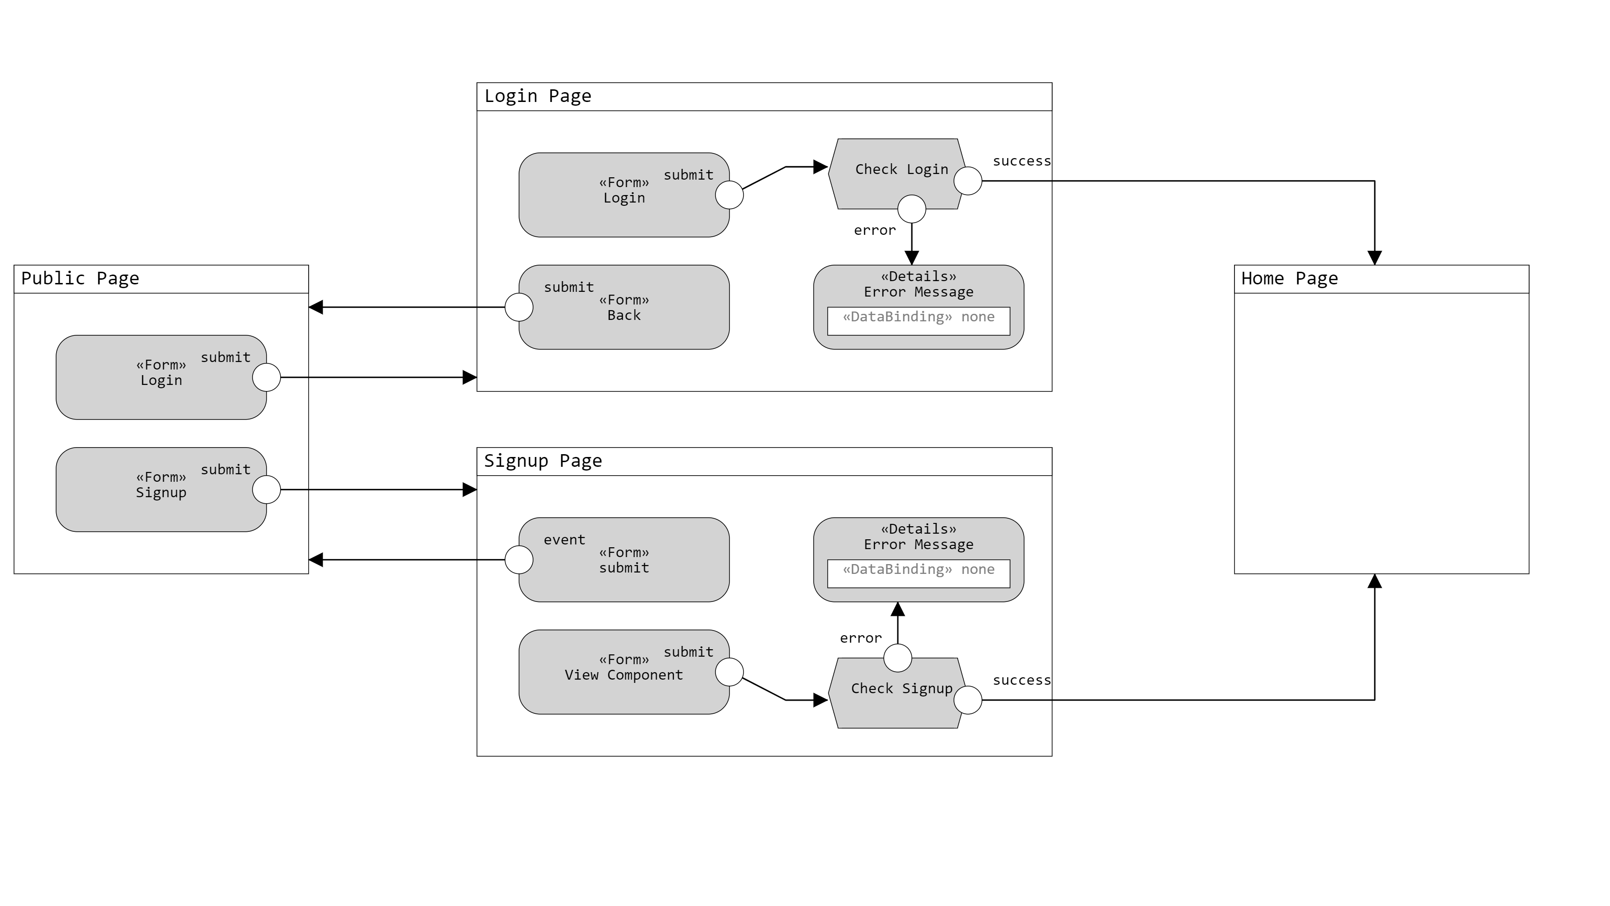
Design dell’applicazione: Login e Sign up
username,
password
username,
password,
ripeti password,
e-mail,
nome,
cognome

Slide 19
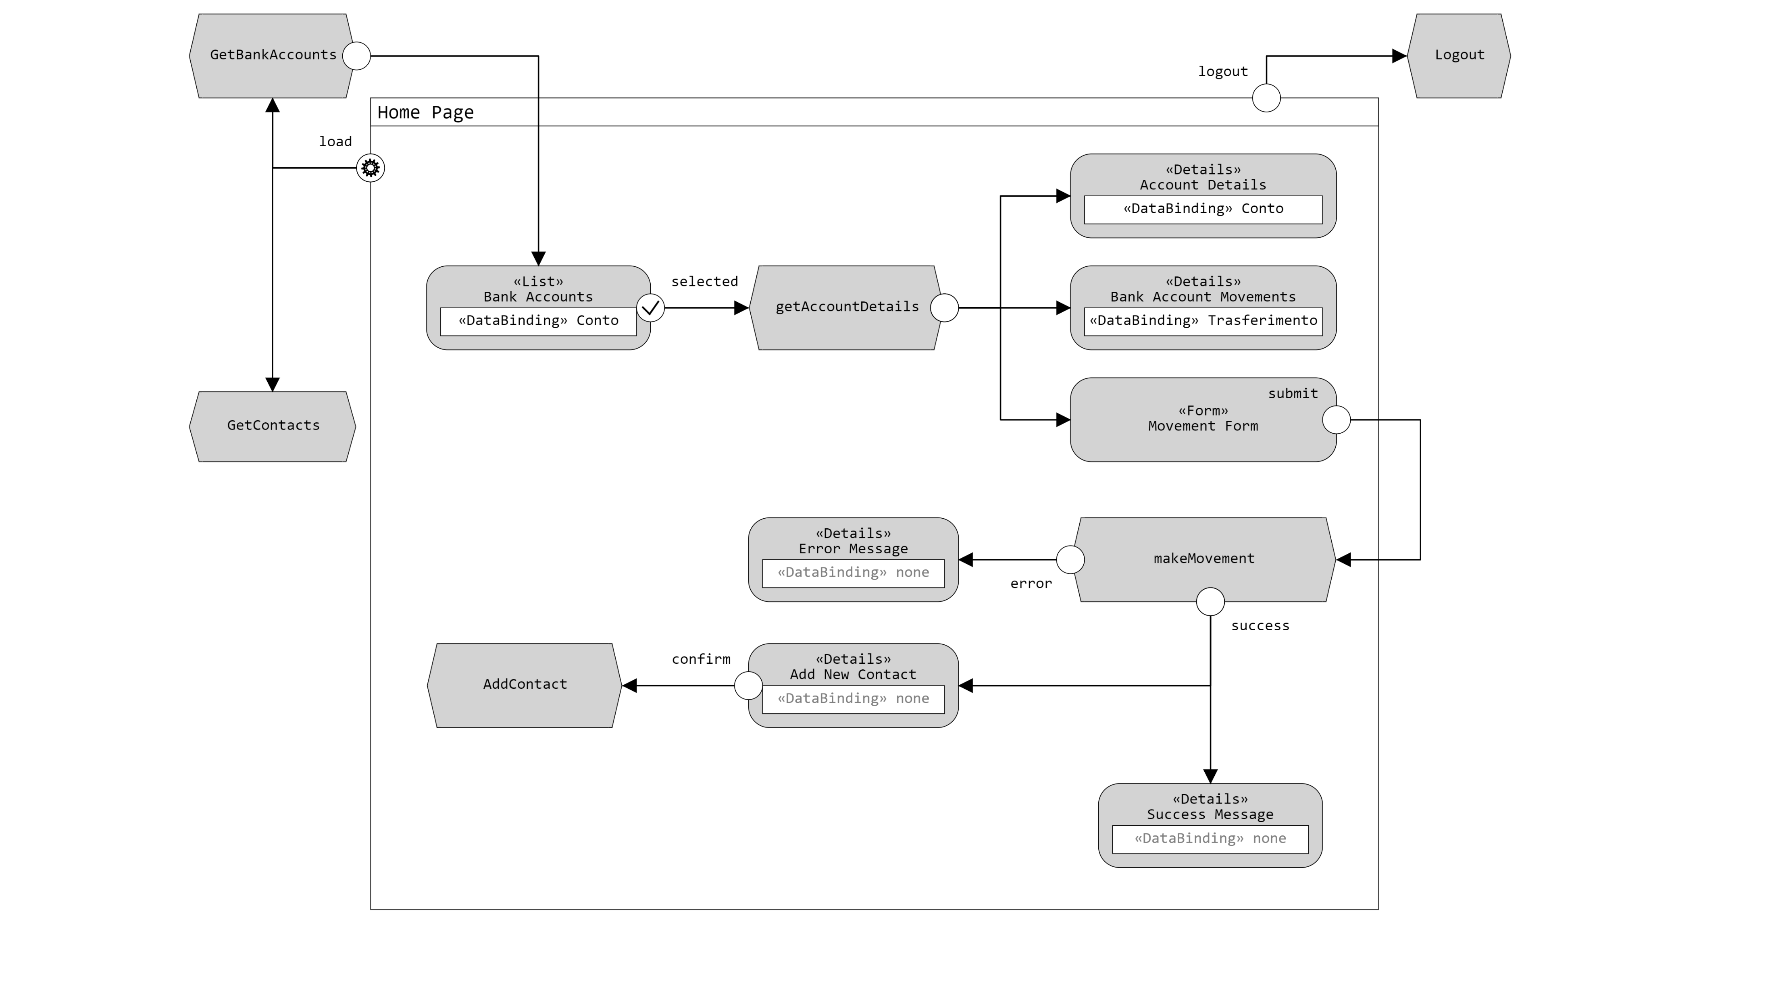
Design dell’applicazione: Home Page
Session.user.id
Session.bankAccountId
username destinatario,
codice conto destinatario,
causale,
importo

Slide 20
Componenti client
Viste (templates)
Public page
Login page
Sign up page
Home page
Componenti home:
Messaggio Benvenuto
Lista conti
Dettagli conto
Lista movimenti
Form trasferimento
Dettagli movimento
Aggiungi contatto
Messaggio errore
Eventi e azioni:
Login
Verifica credenziali
Sign up
Verifica credenziali
Registrazione utente
Entrata home
Caricamento conti
Click su conto
Caricamento dettagli conto
Scrittura su form trasferimento
Suggerimento contatto
Invio form trasferimento
Verifica trasferimento
Effettuazione trasferimento
Click su aggiungi contatto
Registrazione contatto
Logout
Invalidazione sessione

Slide 21
Componenti server
Oggetti per accesso ai dati (classi)
UserDAO
checkCredentials(username, password)
addUser(username, name, surname, password, mail)
BankAccountDAO
addBankAccount(username)
getBankAccounts(username)
getBankAccountDetails(accountID)
updateBankAccounts(amount, fromBankAccountID, toBankAccountID)
MovementDAO
getBankAccountMovements(accountID)
addMovement(amount, fromBankAccountID, toBankAccountID)
getLastMovement(accountID)
ContactDAO
addContact(ownerUsername, contactUsername, contactBankAccountID)
getContactsOf(ownerUsername)
Modello oggetti (beans)
User
BankAccount
Movement
Contact
Controllori (servlets)
AddContact
CheckLogin
CheckSignUp
GetAccountDetails
GetBankAccounts
GetContacts
Logout
MakeMovement

